Slide 1


Slide 2
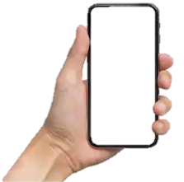

¿ Quienes Somos ?
OBJETIVO
MISION
VISION
Somos una Plataforma Digital de servicios de Barbería a DOMICILIO, con la finalidad de cubrir la necesidad de Conectar un cliente con un Barbero Independiente o Barbería.
Somos R E M I
Porque ofrecemos un servicio: R ápido E xcelente M eticuloso I dentidad

Slide 3



#1
Prueba de Calidad de Servicio
Apertura de acceso al sistema
#2
Enviar los siguientes Datos
Una Vez tengas acceso al sistema, vas a Crear tu usuario y contraseña
Allí se te asignara una Oficina Virtual donde vas recibir los Servicios.
Llenar el Formulario con los Datos personales Requeridos
Enviar un video Realizando un corte de cabello De Principio a Fin
La Verificación Se Realizara en Menos de 24 Horas
Las Cuentas deben ser usadas única y exclusivamente por el propietario
Enviar 4 Fotos de Diferentes ángulos del corte realizado
#1
#2
#3
#3
#4
Ejemplo: Si te enviamos un servicio de 20.000 y lo realizas con Éxito
Tus Ganancias: 17.000
Comisión de la app: 3.000
Debes seleccionar un Plan
Para Recibir servicios debes tener Activo Cualquiera de los dos Planes
Tu Recibirás todo el Efectivo, Las comisiones se te sumaran en deuda en el sistema
# 1 Plan Semanal
Solo 7 días para recibir la mayor cantidad de servicios posible, Dependiendo de tu Disponibilidad
Valor: 15.000
# 2 Plan
Mensual
Solo 30 días para recibir la mayor cantidad de servicios posible, Dependiendo de tu Disponibilidad
Valor: 30.000
85%
15%
Una ves esa deuda llegue al máximo de 20.000 pesos se te bloqueara la cuenta, usted deberá consignarnos la sumatoria de las comisiones para volver Activarlo de Inmediato
Estas listos
Tus Ganancias
Comisión de la App

Slide 4


Terminos y Condiciones
Llenar el Formulario con los Datos personales Requeridos

Slide 5















Bienvenido
Solicitar
Servicio
Perfil
Galería
De Cortes
S
Soy
BARBERO
PROMOCIONES
SALDO
REMI
SERVICIOS
¿Quienes Somos?
Soporte Técnico

Slide 6
Elegir
Servicio
Servicios
Perfil
Galería
De Cortes

Slide 7

¿Quieres Trabajar Con Nosotros ?
SALDO
PROMOCIONES

Slide 8

¿Quienes Somos?
Soporte
Técnico
CERRAR SESION

Slide 9
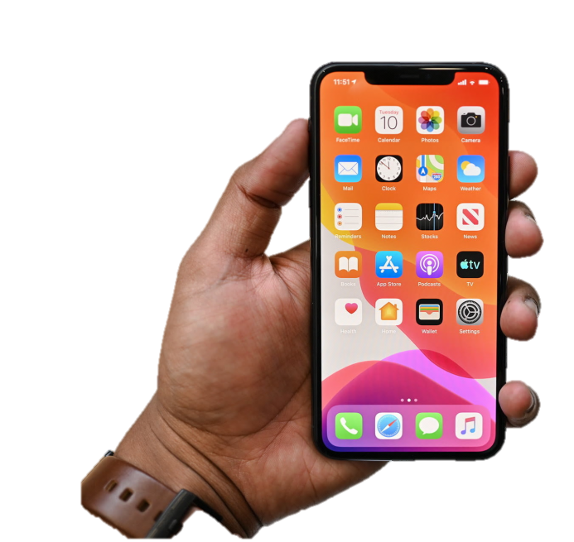

La App para solicitar
BARBEROS a Domicilio
MUY PRONTO

Slide 10



¿ERES?
Barbero
Cliente

Slide 11
Planilla de registro
¿ Listo para Trabajar ?
R E M I

Slide 12


Bienvenido
Estamos Felices que seas parte de R E M I
Queremos ofrecerles a tus futuros clientes el mejor Servicio así que Para Activar tu cuenta debes Enviar a nuestro correo los siguientes Datos:
1. Datos personales: Nombre, Apellido, Cedula, tiempo de experiencia, Fecha de Nacimiento, Nacionalidad, Foto de Cintura para arriba (Bien Presentable será tu imagen ante los clientes) y Numero de Tlfn
2. Enviar un video realizando tu MEJOR CORTE de principio a Fin bien NITIDO
3. Enviar 4 fotos del corte de diferentes ángulos bien NITIDAS
Si cumples con el perfil necesario en menos de 24 horas tu cuenta estará Activa Listo para TRABAJAR
Correo: Remisoporte20@gmail.com

Slide 13
¿Eres Barbero?
Envíanos tus Datos al correo
Y trabaja con nosotros
Llevando tus servicios
A Domicilio
Muy Pronto
Estará Disponible la APP de los barberos a Domicilio
Postúlate !! Para Verificar tu cuenta de Barbero

Slide 14


Conectamos tu perfil de Barbero
Con clientes Interesados en tus Servicios
Los Clientes serán tuyos y Esta APP la intermediaria entre tu y el cliente,
Estaremos Disponibles para ti y tu seguridad

Slide 15
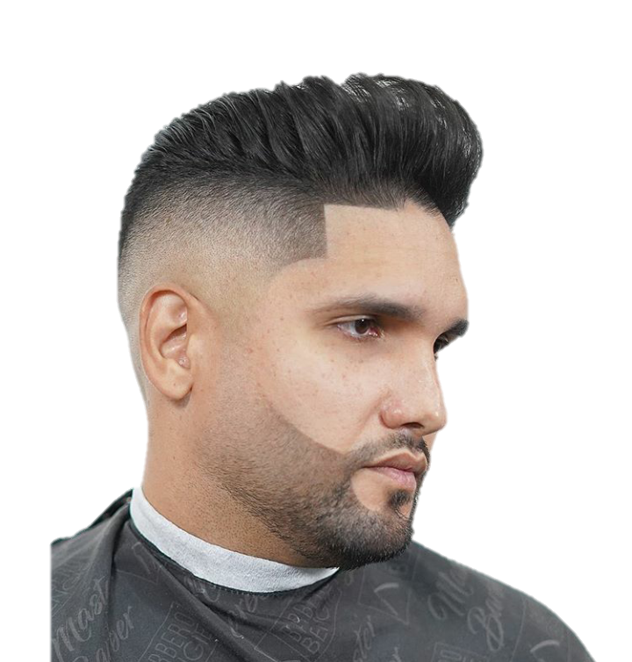

Slide 16
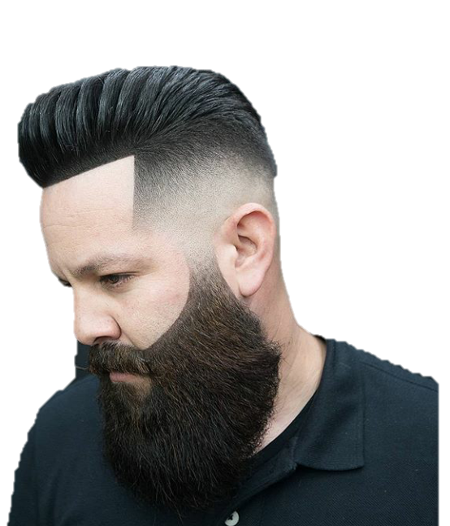

Slide 17
Bienvenidos a R E M I
¿Necesitas
un Barbero?
REMI dispone de barberos para ti

Slide 18

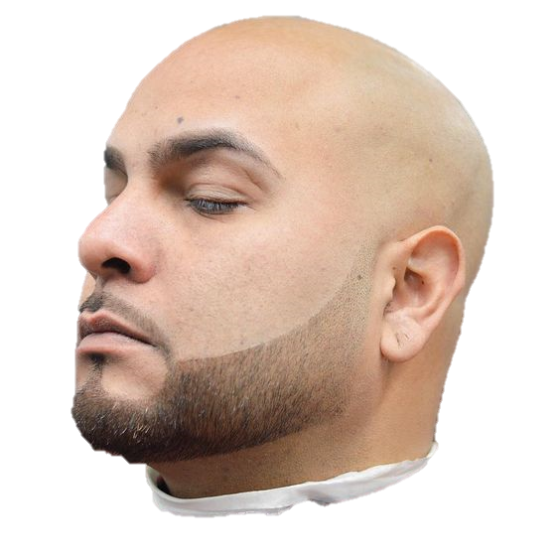

Slide 19

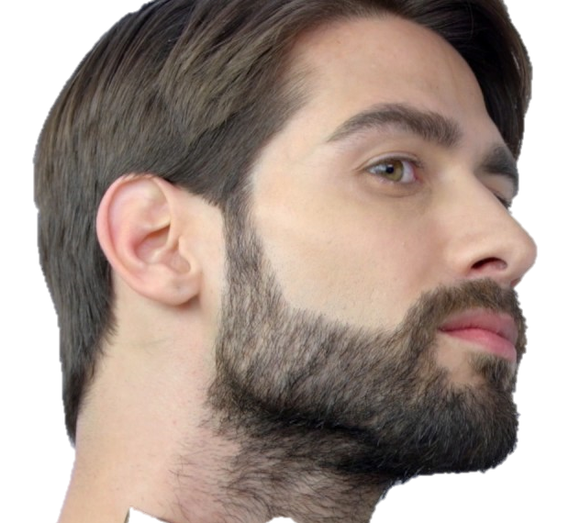

Slide 20
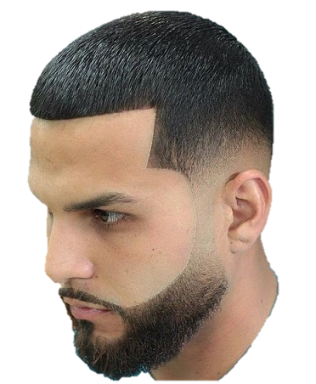

Slide 21
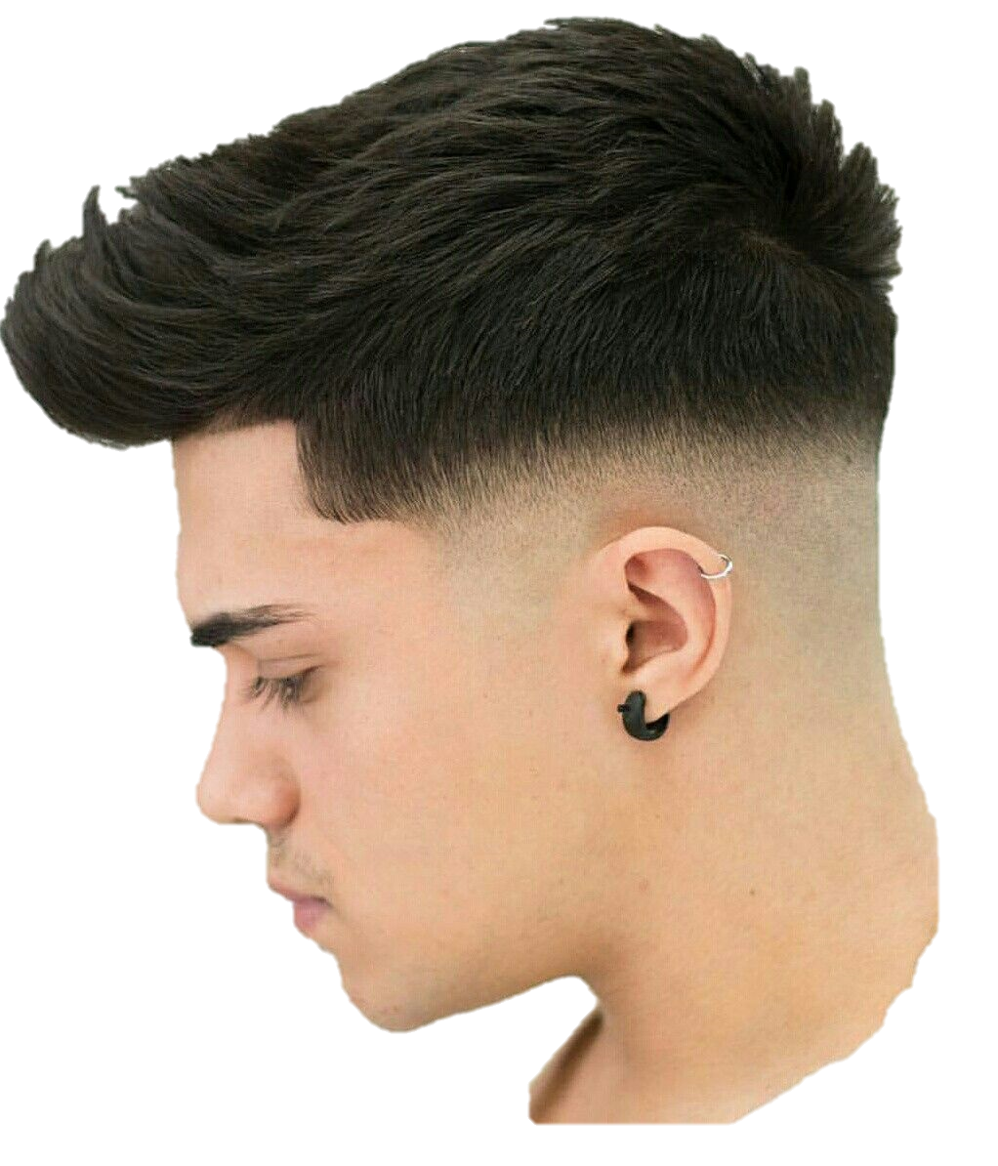

Slide 22
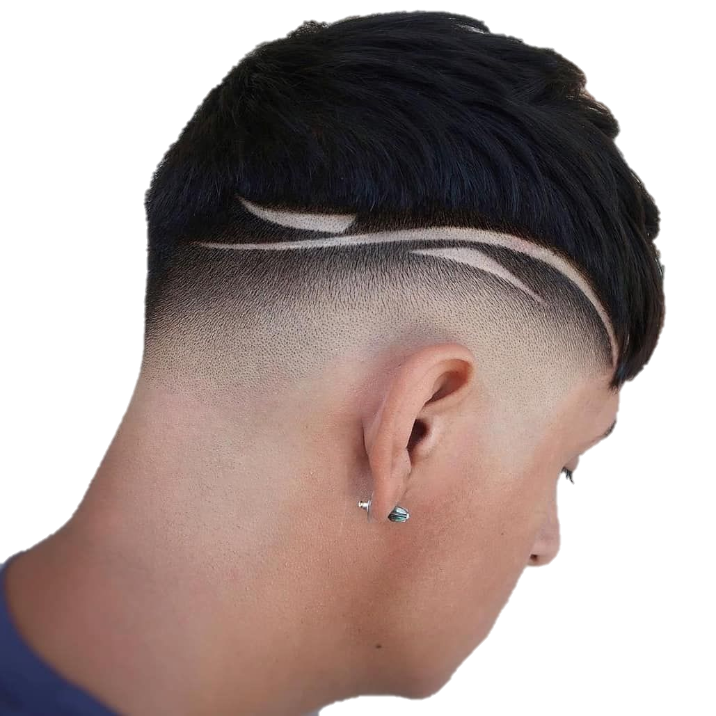

Slide 23
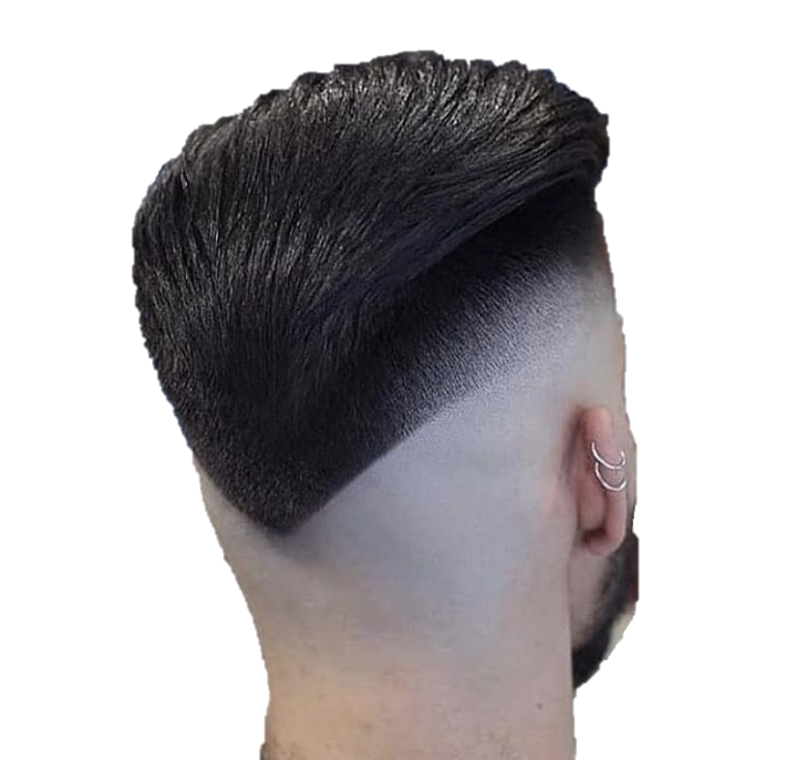

Slide 24
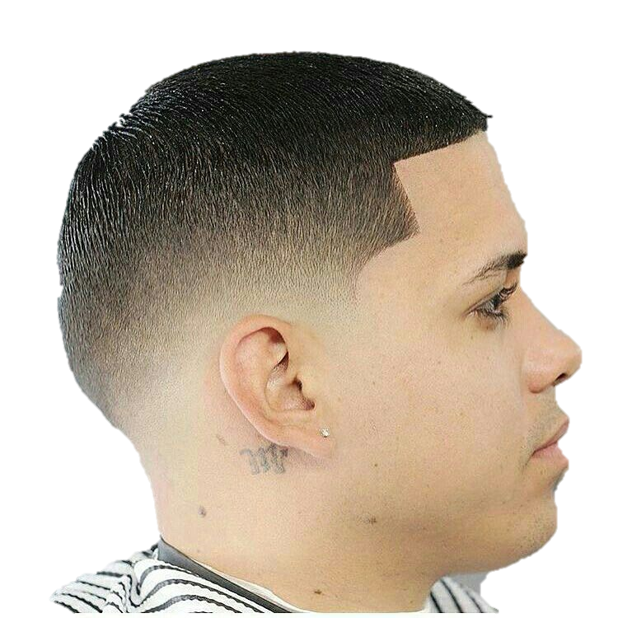

Slide 25


Slide 26
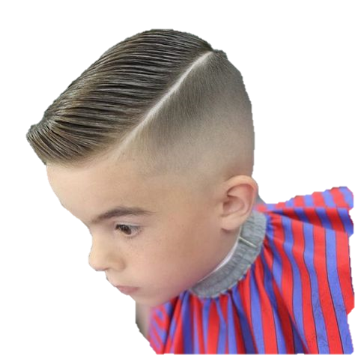

Slide 27
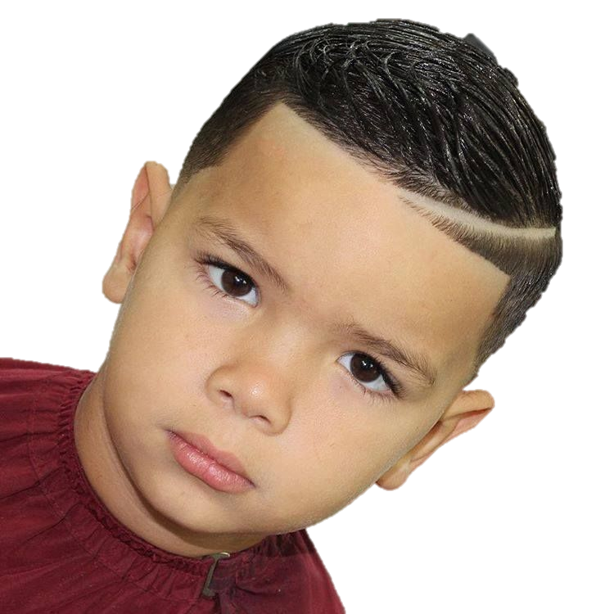

Slide 28
